Slide 1
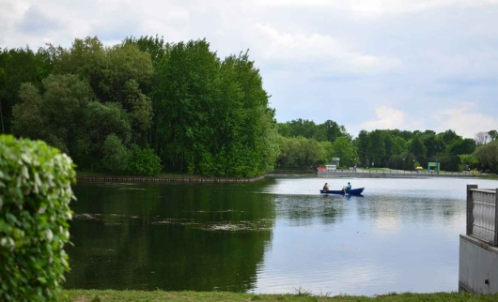
Калининская
ст. Шоссе Энтузиастов
Измайловский парк культуры и отдыха — один из крупнейших и экологически чистых парков Москвы, занимающий площадь более 300 гектаров. Это популярное место для семейного отдыха, спорта и прогулок на свежем воздухе.

Slide 2
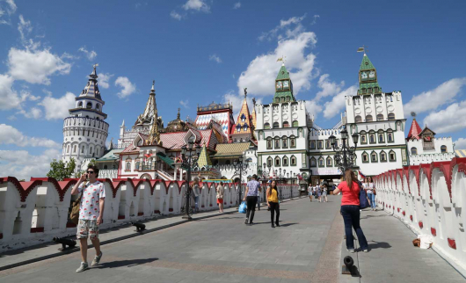
Калининская
ст. Шоссе Энтузиастов
Усадьба Измайлово — это бывшая царская резиденция династии Романовых, расположенная на искусственном острове, окруженном Серебряно-Виноградным прудом. Сегодня она является частью Московского государственного музея-заповедника.

Slide 3
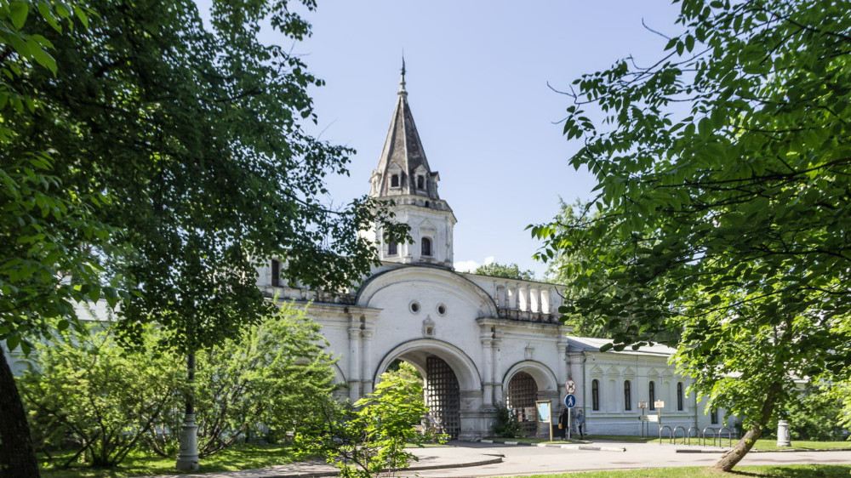
Калининская
ст. Шоссе Энтузиастов
Терлецкий парк (или «Терлецкая дубрава») — это живописный лесной массив на востоке Москвы, известный своими каскадными прудами и реликтовыми дубами.

Slide 4
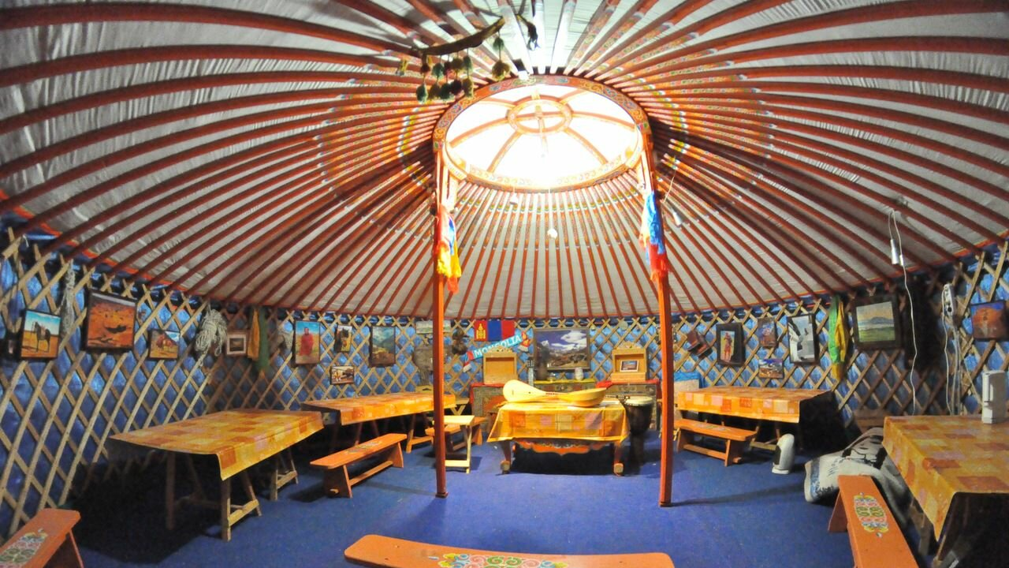
Калининская
ст. Авиамоторная
Музей кочевой культуры в Москве — это уникальный интерактивный этнографический комплекс под открытым небом, где можно не просто увидеть, но и буквально «пожить» в жилищах кочевников со всего мира.

Slide 5
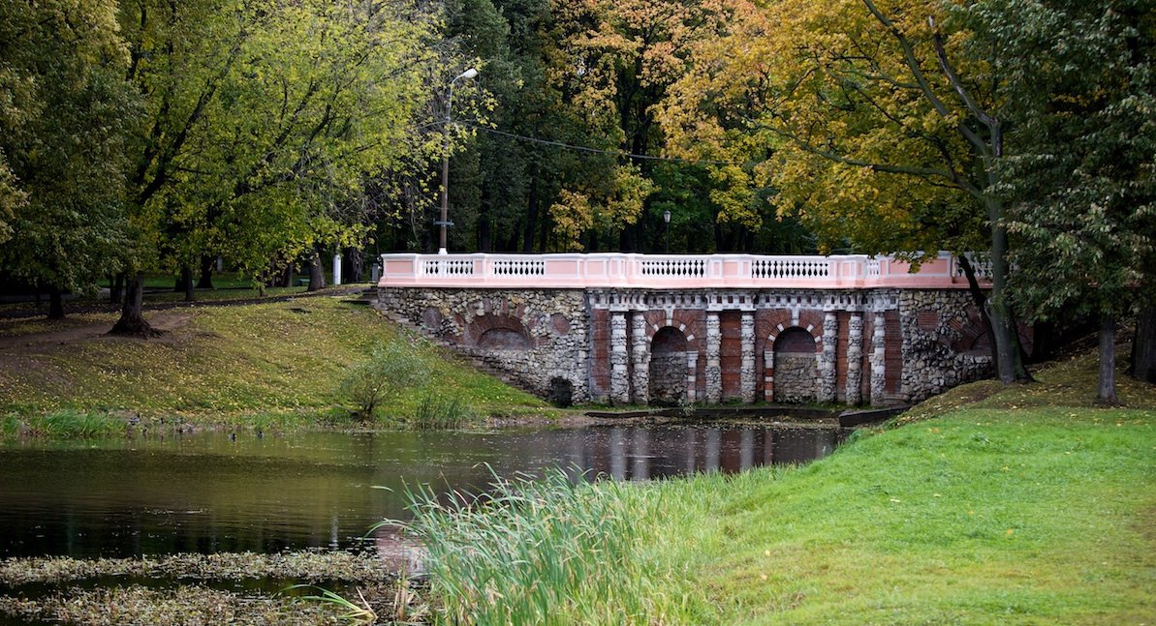
Калининская
ст. Авиамоторная
Лефортовский парк (бывший Головинский сад) — старейший регулярный парк Москвы, основанный в 1703 году. Его часто называют «Версалем на Яузе», так как он стал первым в России садом в европейском стиле и послужил прообразом для знаменитых парков Санкт-Петербурга.

Slide 6
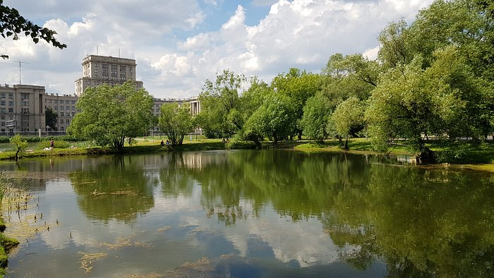
Калининская
ст. Авиамоторная
Лефортовский парк (бывший Головинский сад) — старейший регулярный парк Москвы, основанный в 1703 году. Его часто называют «Версалем на Яузе», так как он стал первым в России садом в европейском стиле и послужил прообразом для знаменитых парков Санкт-Петербурга.

Slide 7
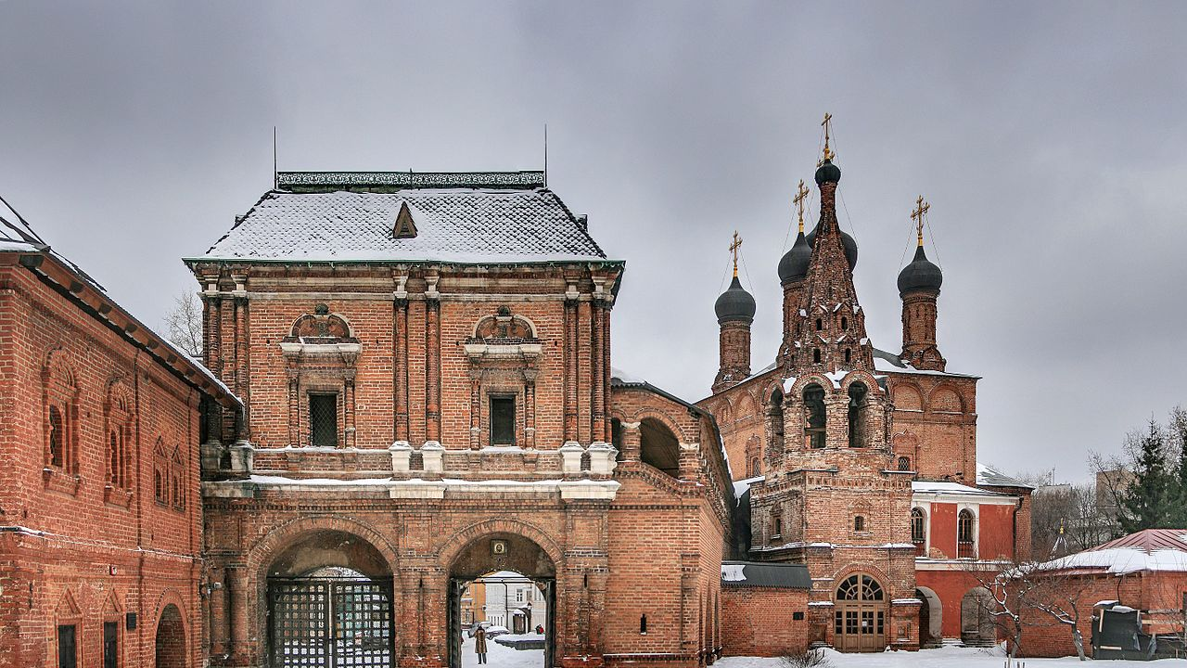
Калининская
ст. Площадь Ильича
Крутицкое Патриаршее подворье — уникальный историко-архитектурный комплекс XIII–XVII веков в Москве, сохранивший атмосферу древней столицы. Это бывшая резиденция епископов Сарских и Подонских, а сейчас — действующее подворье Патриарха Московского и всея Руси.

Slide 8
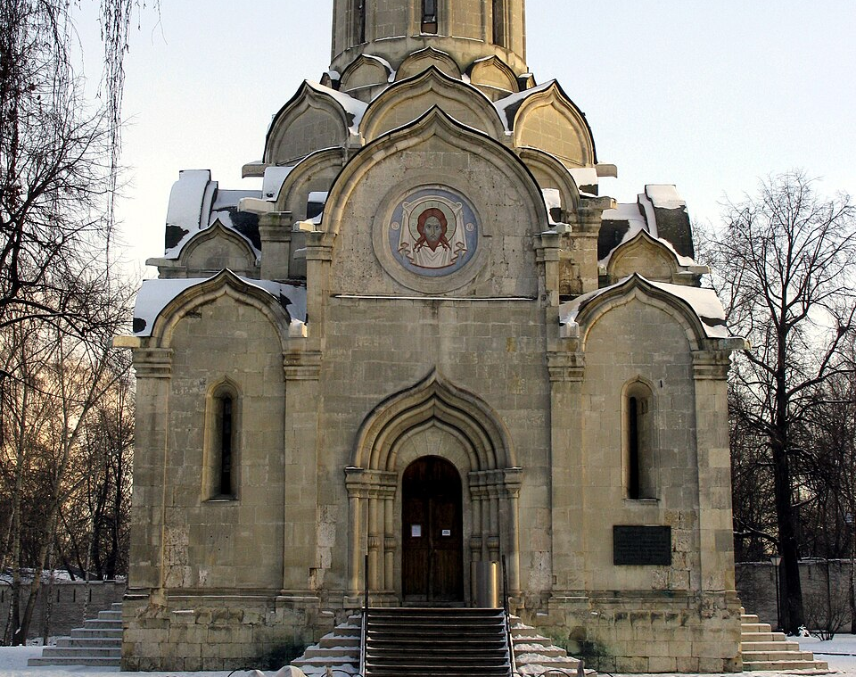
Калининская
ст. Площадь Ильича
Спасо-Андроников монастырь — один из древнейших монастырей Москвы, основанный в 1357 году митрополитом Алексием. Он расположен на высоком берегу реки Яузы и знаменит тем, что здесь жил и был похоронен великий иконописец Андрей Рублев.

Slide 9
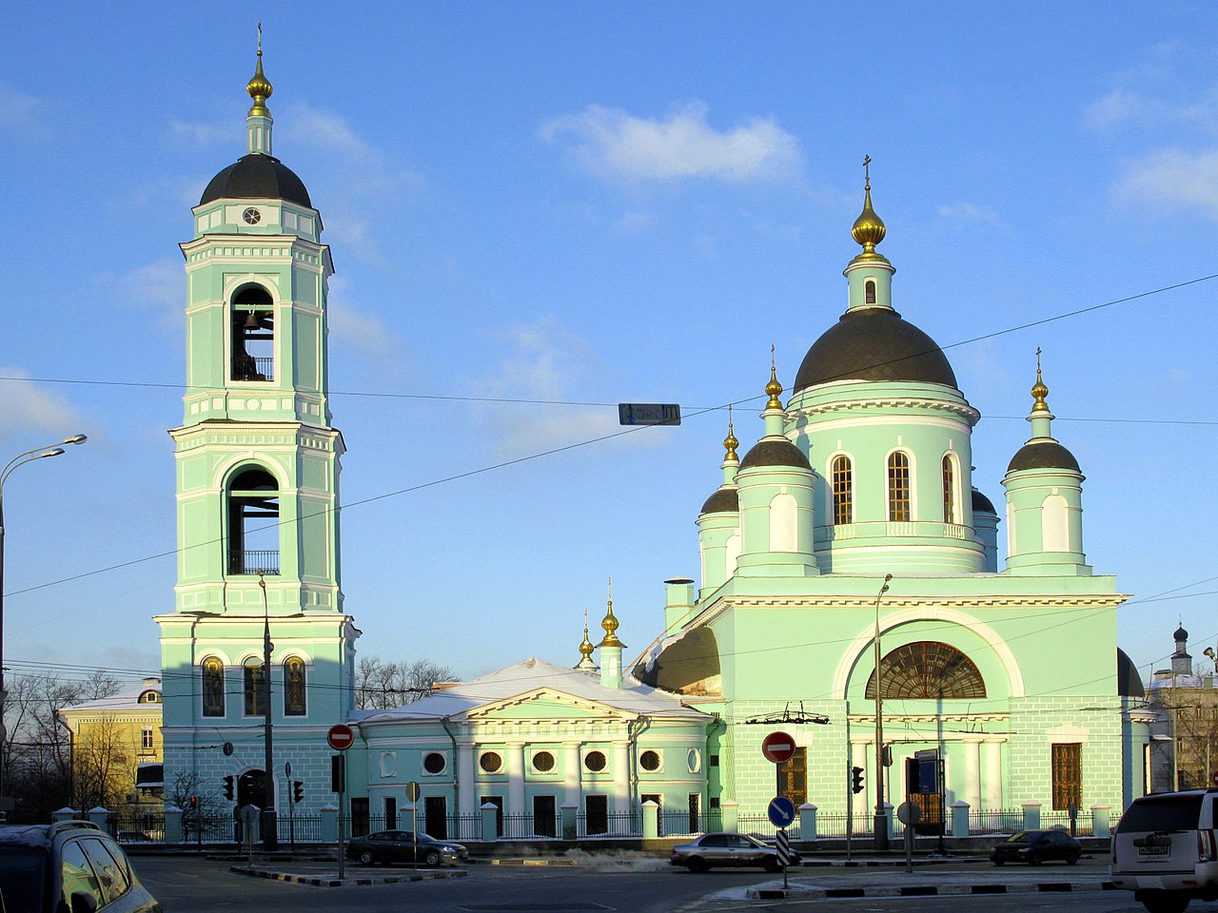
Калининская
ст. Площадь Ильича
Храм преподобного Сергия Радонежского в Рогожской слободе — это яркий памятник архитектуры классицизма начала XIX века, расположенный в Таганском районе Москвы. Его история тесно связана с соседним Спасо-Андрониковым монастырем.

Slide 10
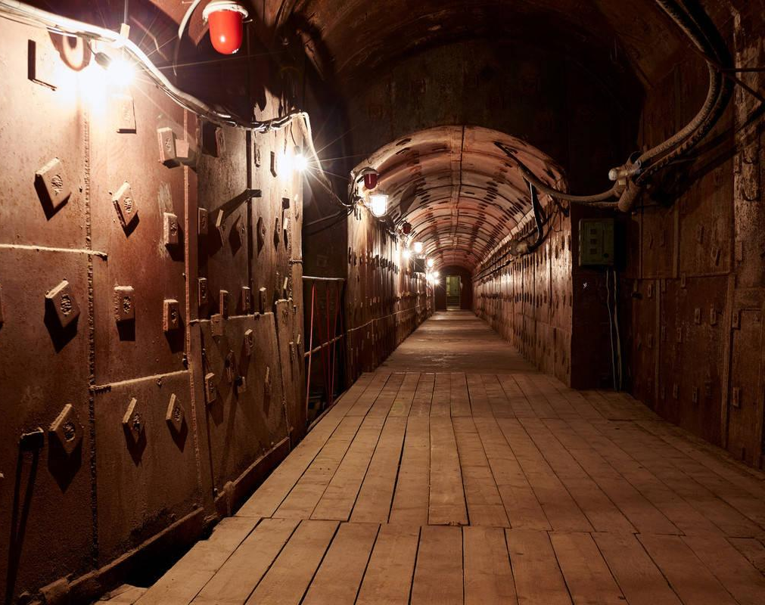
Калининская
ст. Марксистская
Бункер-42 на Таганке — это военно-исторический музей и бывший засекреченный запасной командный пункт дальней авиации (ГО-42), расположенный на глубине 65 метров под землей. Это уникальный объект времен Холодной войны, способный выдержать ядерный удар.

Slide 11
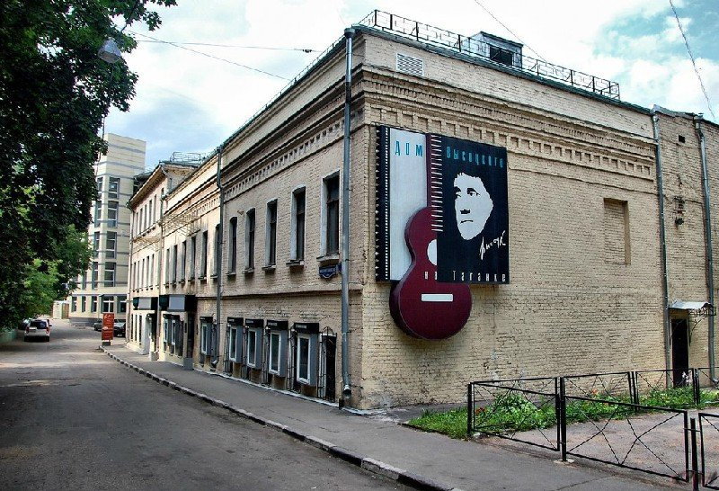
Калининская
ст. Марксистская
Государственный музей Владимира Высоцкого расположен в паре минут ходьбы от легендарного Театра на Таганке. Это современный мультимедийный центр, посвященный жизни и творчеству поэта, актера и автора-исполнителя.

Slide 12
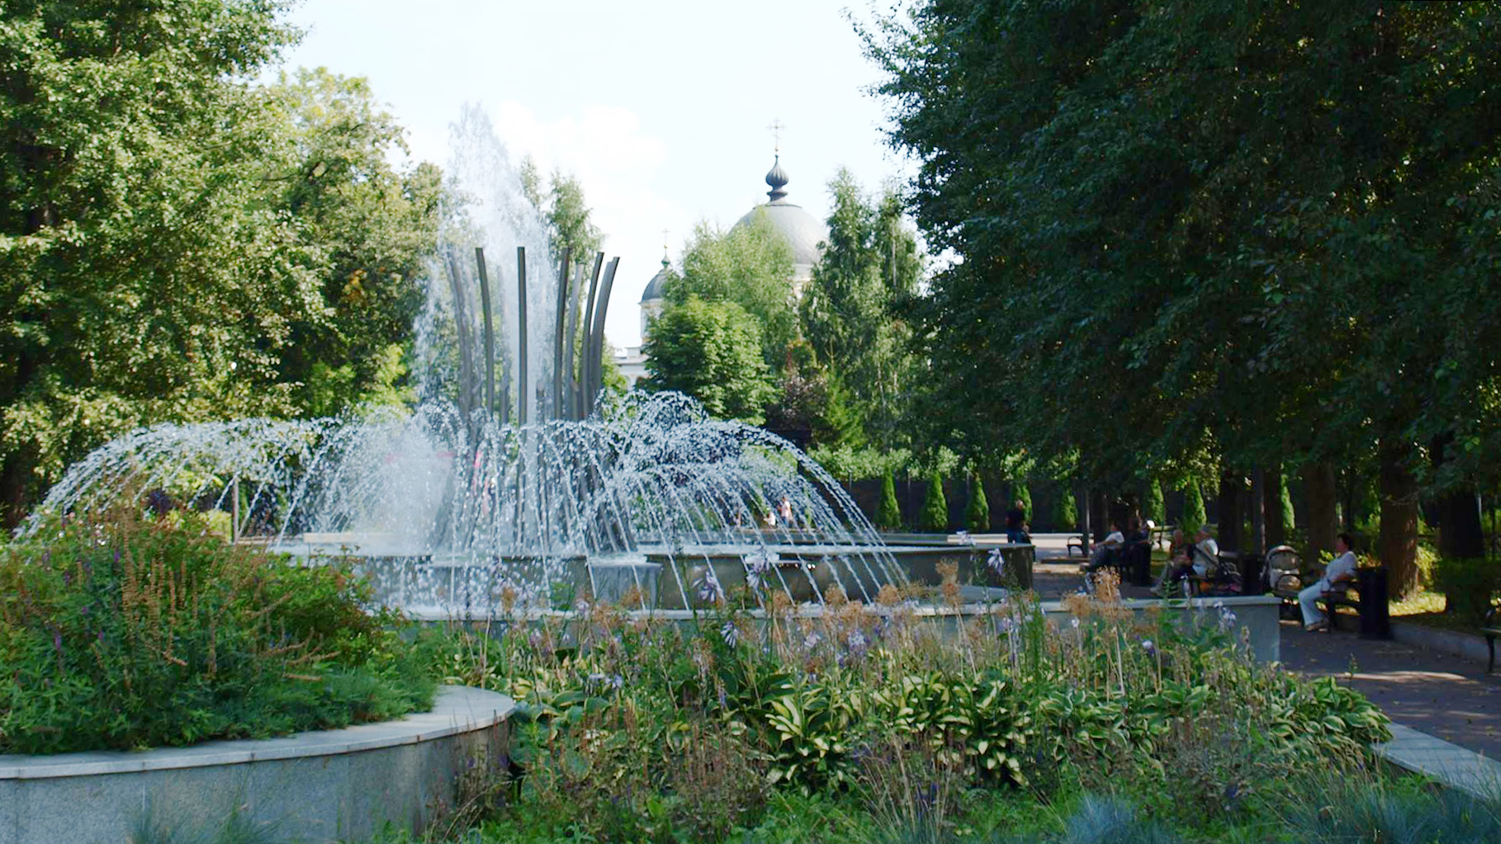
Калининская
ст. Марксистская
Таганский парк — это современная зона отдыха в центре Москвы, разделенная Таганской улицей на две территории: основную (ПКиО «Таганский») и детскую (парк имени Н.Н. Прямикова).

Slide 13
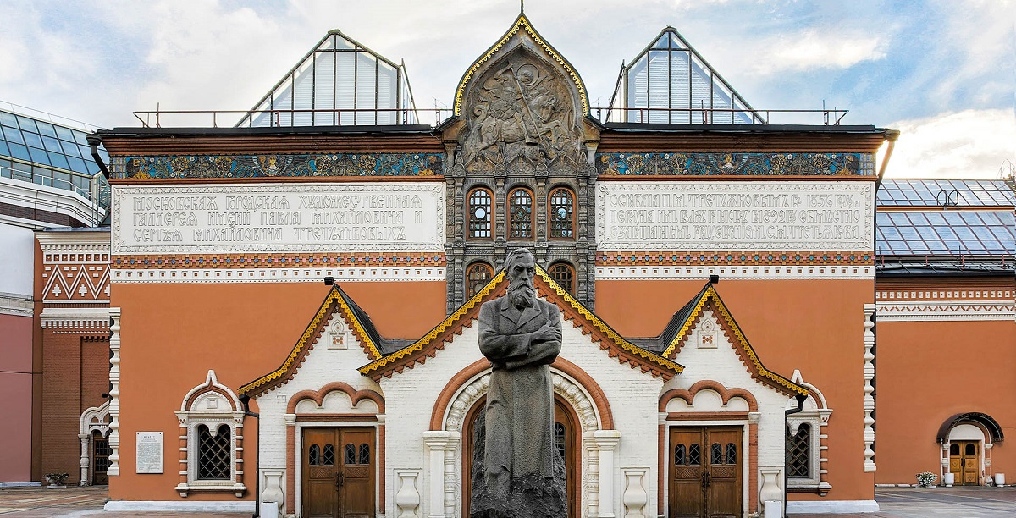
Калининская
ст. Третьяковская
Государственная Третьяковская галерея — главный музей национального искусства России, объединяющий шедевры от древних икон до современного авангарда. В мае 2026 года музей работает в нескольких зданиях с разными экспозициями.

Slide 14
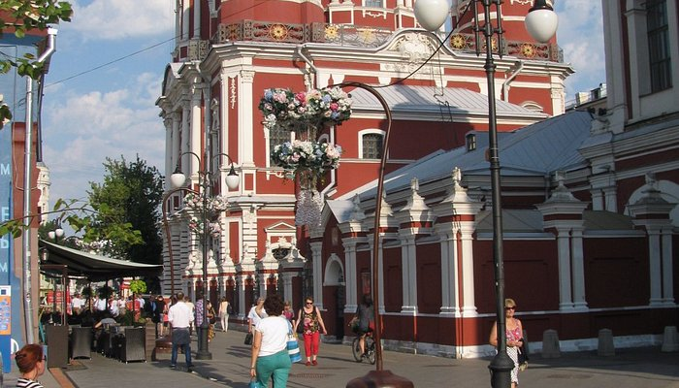
Калининская
ст. Третьяковская
Болотная площадь — одна из старейших и наиболее значимых площадей Москвы, расположенная в районе Якиманка на острове Балчуг, в самом сердце столицы напротив Кремля.

Slide 15
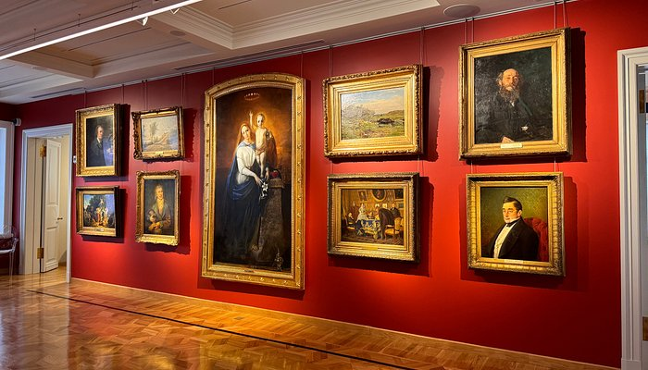
Калининская
ст. Третьяковская
Музей Павла и Сергея Третьяковых — это уникальное музейное пространство в составе Государственной Третьяковской галереи, открытое в отреставрированном родовом доме знаменитых меценатов в Замоскворечье.

